Slide 1
6-мавзу:
ТОК ЎСТИРИШ УСУЛЛАРИ ВА ТОКЛАРГА
ШАКЛ БЕРИШ

Slide 2
РЕЖА:
Ток ўстириш усуллари, улар хақида маълумот
Токларни ер ток ҳолида ўстириш хусусиятлари
Токларни вертикал симбағазларда ўстириш, симбағазларни ўрнатиш техникаси
Ток тупларига шакл бериш

Slide 3
ТОК ЎСТИРИШ УСУЛЛАРИ, УЛАР ХАҚИДА МАЪЛУМОТ
Ток лиана­чирмашиб ўсувчи ўсимлик. Табиий равишда ўрмонларда жингалаклари билан дарахтларнинг шохларига чирмашиб ўсади, ўзининг барқарор мустаҳкам скелетига ҳамда аниқ шаклига эга бўлмайди. Очиқ майдонларда туп шаклида ер бағирлаб ёйилиб ўсади. Қадимда одамлар узумниинг мазаси, шифобахшлиги ҳамда чиройи туфайли ўз уйларига яқин жойларда ўстира бошлаганлар ва тиргович сифатида дархтлардан фойдаланганлар. Аммо, бу усулнинг ноқулайлиги туфайли ток ўстиришнинг бирмунча қулай усулларини топишга ҳара-кат қилганлар. Асосий мақсад, ток тупларини парвариш қи-лиш ва ҳосил териш учун қулайликлар туғдирадиган усулларни вужудга келтириш бўлган. Узоқ йиллик изланишлар натижасида ток ўстиришнинг турли усуллари синаб кўрилган.
Ҳозирги вақтида ток ўстиришнинг замон талабларига мос илғор усуллари илмий ва узоқ тажриба асосида яратилган, такомиллаштирилган. Ток ўстиришнинг ўзига хос тизими вужудга келтирилган.

Slide 4
Ток ўстириш тизими дейилганда эндиликда маълум майдонда ток тупларидан юқори ва сифатли ҳосил етиштириш, ўсимлик ва тупроқни парвариш қилишда механизатциядан самарали фойдаланиш учун қулай шаротни яратишга хизмат қилувчи ток тупларини жойлаштириш усули тушинилади. Ток туплари учун у ёки бу ўстириш тизими танланганда фақат ток тупининг ўзигина эмас, балки қатор ва туплар оралиғи, тупларга берилган шакл ҳам инобатга олиниши лозим. Шунинг-дек, ток тупларини ўстириш усули танланаётганда навнинг биологик хусусиятлари (ўсиш кучи), жойнинг табиий-иқлим шароитлари ҳам назарда тутилиши шарт. Масалан, кучли ўсувчи хўраки ва кишмишбоп навлар учун баланд ва кенг сўрилар мақбул бўлсада, аммо бу ток туплари қишда кўмила-диган зоналарда сарф-харажатларни анча кўпайтиради ва ток тупларини қишга кўмишни қийинлаштиради.
Ток ўстиришнинг ҳарқандай усули токзорда олиб бориладиган парвариш ишларини, тупроққа ишлов бериш, касаллик ва зараркунандаларга қарши курашиш, ҳосил териш, уни ташиш каби ишларда механизациядан унумли фойдаланиш имконини таъминлаши зарур.

Slide 5
Марказий Осиё, жумладан Ўзбекистонда ток ўстиришнинг қуйидаги тизимидан қадимдан ва ҳозирда фойдаланилади
1
Токни дарахтларда ўстириш
2
Токни ерда ўстириш
3
Токни ишкомда ўстириш
Токни хиёбон усулида ўстириш
4
Токни тик симбағазли сўриларда ўстириш
5
Токни баланд қия сўриларда ўстириш
6

Slide 6
Токни дарахтларда ўстириш
Токни бундай аймоқи ҳолда ўстириш қадимдан маълум. Ҳозирда ҳам Ўзбекистон (Сурхондарё вилояти), Туркманистон, Грузия, Италия (Болония) нинг қадимий токчилик районларида учрайди. Бунинг учун турли дарахтлар, жумладан, мевали дарахтлар, тут кабилардан фойдаланилган. Гектарига 500 тагача ўтқазилган бундай дарахтлар ёнига ток, қатор ораларига эса турли сабзавот, ем-хашак, дон экинлари экилган. Ток тупларининг кўп йиллик ва бир йиллик қисмлари, айниқса баргпоя ҳажми дарахтнинг шох-шаббасига жойлашган бўлади. Агар ток мевали дарахтлар билан бирга экилган бўлса, дарахт ҳам ўз ҳолича ўстирилади, деярли бир вақтнинг ўзида мева ҳамда узум ҳосили териб олинади.
Бироқ, ток тупларини кесиш, уларга шакл бериш, хомток, новдалар учини чилпиш, чеканка қилиш каби парвариш ишлари, замбуруғ касалликларига қарши курашиш, ҳосил териш-нинг мураккаблиги туфайли бу усул кенг жорий қилинмаган.

Slide 7
Токни ерда ўстириш
Токни сўрисиз, ерда ўстиришнинг қадимий усулларидан бири. Ўзбекистон (Самарқанд, Бухоро, Қашқадарё, Сурхон-дарё вилоятлари), Тожикистон, Туркманистон, Арманистон, Озарбайжон, шунингдек, Эрон, Ироқ, Туркия, Сурия каби мамлакатларнинг иссиқ, қуруқ, сув танқис бўлган районларида учратиш мумкин. Бу усулнинг қўлланиб келинишининг асосий сабаби ёзнинг иссиқ ва қуруқ бўлиши, намгарчиликнинг бўлмаслиги, узум бошлари ерга тегиб турганда ҳам ғу-жумларининг чиримаслиги, тирговичларга эҳтиёж бўлмаган-лигидир.
Бу усулда ток туплари махсус пушталарга экилади. Пушталарнинг кенглиги 3-3,5 м. олинса ток бир қатор, 6-7 м. олинса икки қатор экилади. Пушталар ўртасидан кенглиги 2-2,5 м., чуқурлиги 80-100 см. суғориш эгатлари олинади. Пушталар четига ток туплари 2,5-3 м. оралииқда қатор бўйлаб экилади.
Ток туплари танасиз ёки ерга ёйилиб ўсадиган 4-6 та занг шакллантирилган ҳолда ариқдан ташқари томонга тараб ўсти-рилади.
Ток тупларини ердан 50-70 см. баландликдаги бағазларга кўтариб ўстириш янада яхшироқ ҳисобланади. Бағазлар учи айрили икки жуфт ёҒочдан ташкил топиб, айрилар устига ингичкароқ бағазлар боғланади.

Slide 8
Бу усул узум бошларининг ерга тегмаслиги, шамол аэрациясиниинг яхшиланиши, маълум даражада замбуруғ касалликларига камроқ чалиниши, умуман ҳосил сифатининг яхши бўлиши учун шароит яратади. Ток туплари кўмиладиган бўлса, унинг фақат пишмаган, суст ўс-ган қисимларигина олиб ташланади. Келгуси йил апрел охи-ри­май ойлари бошларида хомток вақтида кучсиз ўсган, мевасиз, бачки новдалари олиб ташланади.
Ток ўстиришнинг бу усули бир қатор камчиликлар (ўсув даврида ток қатор ораларини механизация ёрдамида ишлаш, зараркунанда ва касалликларга қарши самарали курашиш, тўпгулларнинг тўлиқ чангланмаслиги, ёш новдалар, тўпгуллар-нинг баҳорги совуқда зарарланиши ва ҳ.к.) га қарамасдан бир қатор ижобий тамонларга ҳам эга, яъни, кўп ҳаражат талаб қилувчи тирговчиларга бўлган эҳтиёж бўлмайди, чуқур олинган ариқларга қиш ва эрта баҳор ойларида сув қуйиш натижасида ўсув даврида нам танқислиги сезилмайди, камроқ суғо-рилади, физологик жараёнлар яхши кечада ва ҳ.к. Кўл меҳ-натини кўп талаб қилгани боис, бу усул билан катта майдонларда токзор барпо қилиш тавсия қилинмайди.

Slide 9
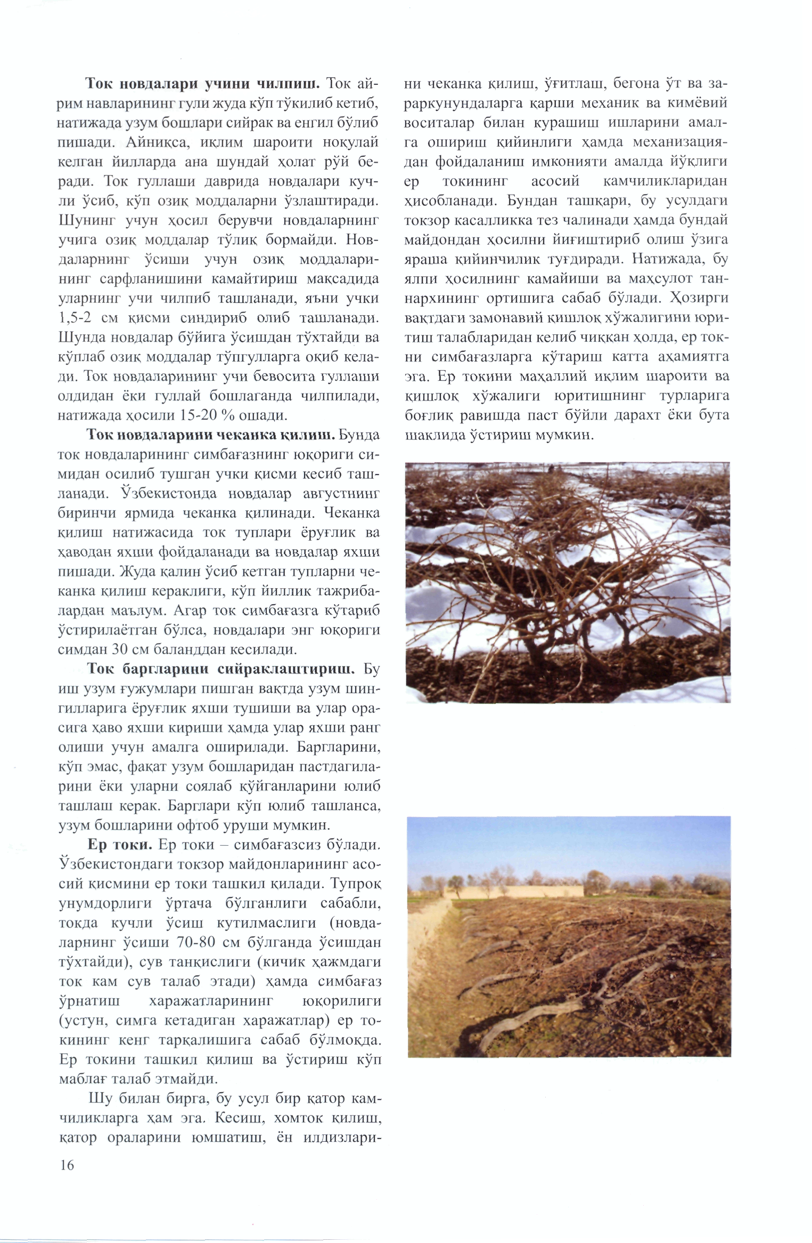

Slide 11
Токни ишкомда ўстириш
Қадимги ток ўстириш усулларидан бири. Тошкент воҳаси ва Фарғона водийсида, айниқса, томорқа боғларида кўп учрайди. Ишкомда, асосан хўраки ва майизбоп навлар ўстирила-ди. Ишкомда ўстириладиган ток тупларининг қатор оралиги 3,5-5,5 м., туплар ораси 2,5-3,0 м. бўлади. Ишком учун, асосан, 5-6 м. узунликдаги тол шохларидан поя тайёрланади. Поя қаторларнинг икки томонига ток тупидан 0,5 м. қочириб ерга қадаб чиқилади. Иккала томондаги поялар эгилиб, бир-бирига боғланади. Ишкомнинг баландлиги 2,5-3,0 м. қилинади. Ерга кўмилган пояларга кўндалангига 0,8-1 м. оралиқда ёғоч поя ёки сим бағаз боғлаб чиқилади. Натижада ишком ҳосил бўла-ди. Бунда иккита ишком орасида жойлашган ток новдаларининг ярми бир томонга, иккинчи ярми иккинчи томонга таралиб бағазларга боғланади. Ишкомнинг камчилик томони: механизация ёрдамида ерга ишлов бериш, касаллик ва зараркунандаларга қарши курашиш анча мушкул. Ҳар уч-тўрт йилда ишкомни қуриш, уни вақт-вақти билан янгилаб туриш кўп меҳнат ва материални талаб қилади. Уни кичик майдонлар ва томорқа ерларида қўлаш мумкин. Ишкомнинг такомиллашган усули­воишдан фойдаланилади. Шунингдек, ток туплари қия ва ётиқ сўриларда ҳам ўстирилади.

Slide 12
Турли усулларда симбағазда ток ўстириш
Симбағаз турини узум нави мавжуд техника ва етиштириш агротехникасидан келиб чиккан ҳолда танлаш лозим.
Ҳозирда амалда кўлланилаётган симбағаз турларидан кенг таркалганларидан бири бу тик симбағаздир.
Бунда новдалар вертикал йўналишда таралади.
• Новдаларни вертикал тараш - тик симбағазга хосдир;
• Новдалар ярим горизонтал жойлашганда:
— У-симон симбағаз;
— ишкомсимон симбағаз;
- воишсимон симбағаз, дсб аталади.
• Новдалар горизонтал жойлашганда:
— горизонтал симбағаз;
— соябонли симбағаз, дейилади.

Slide 13
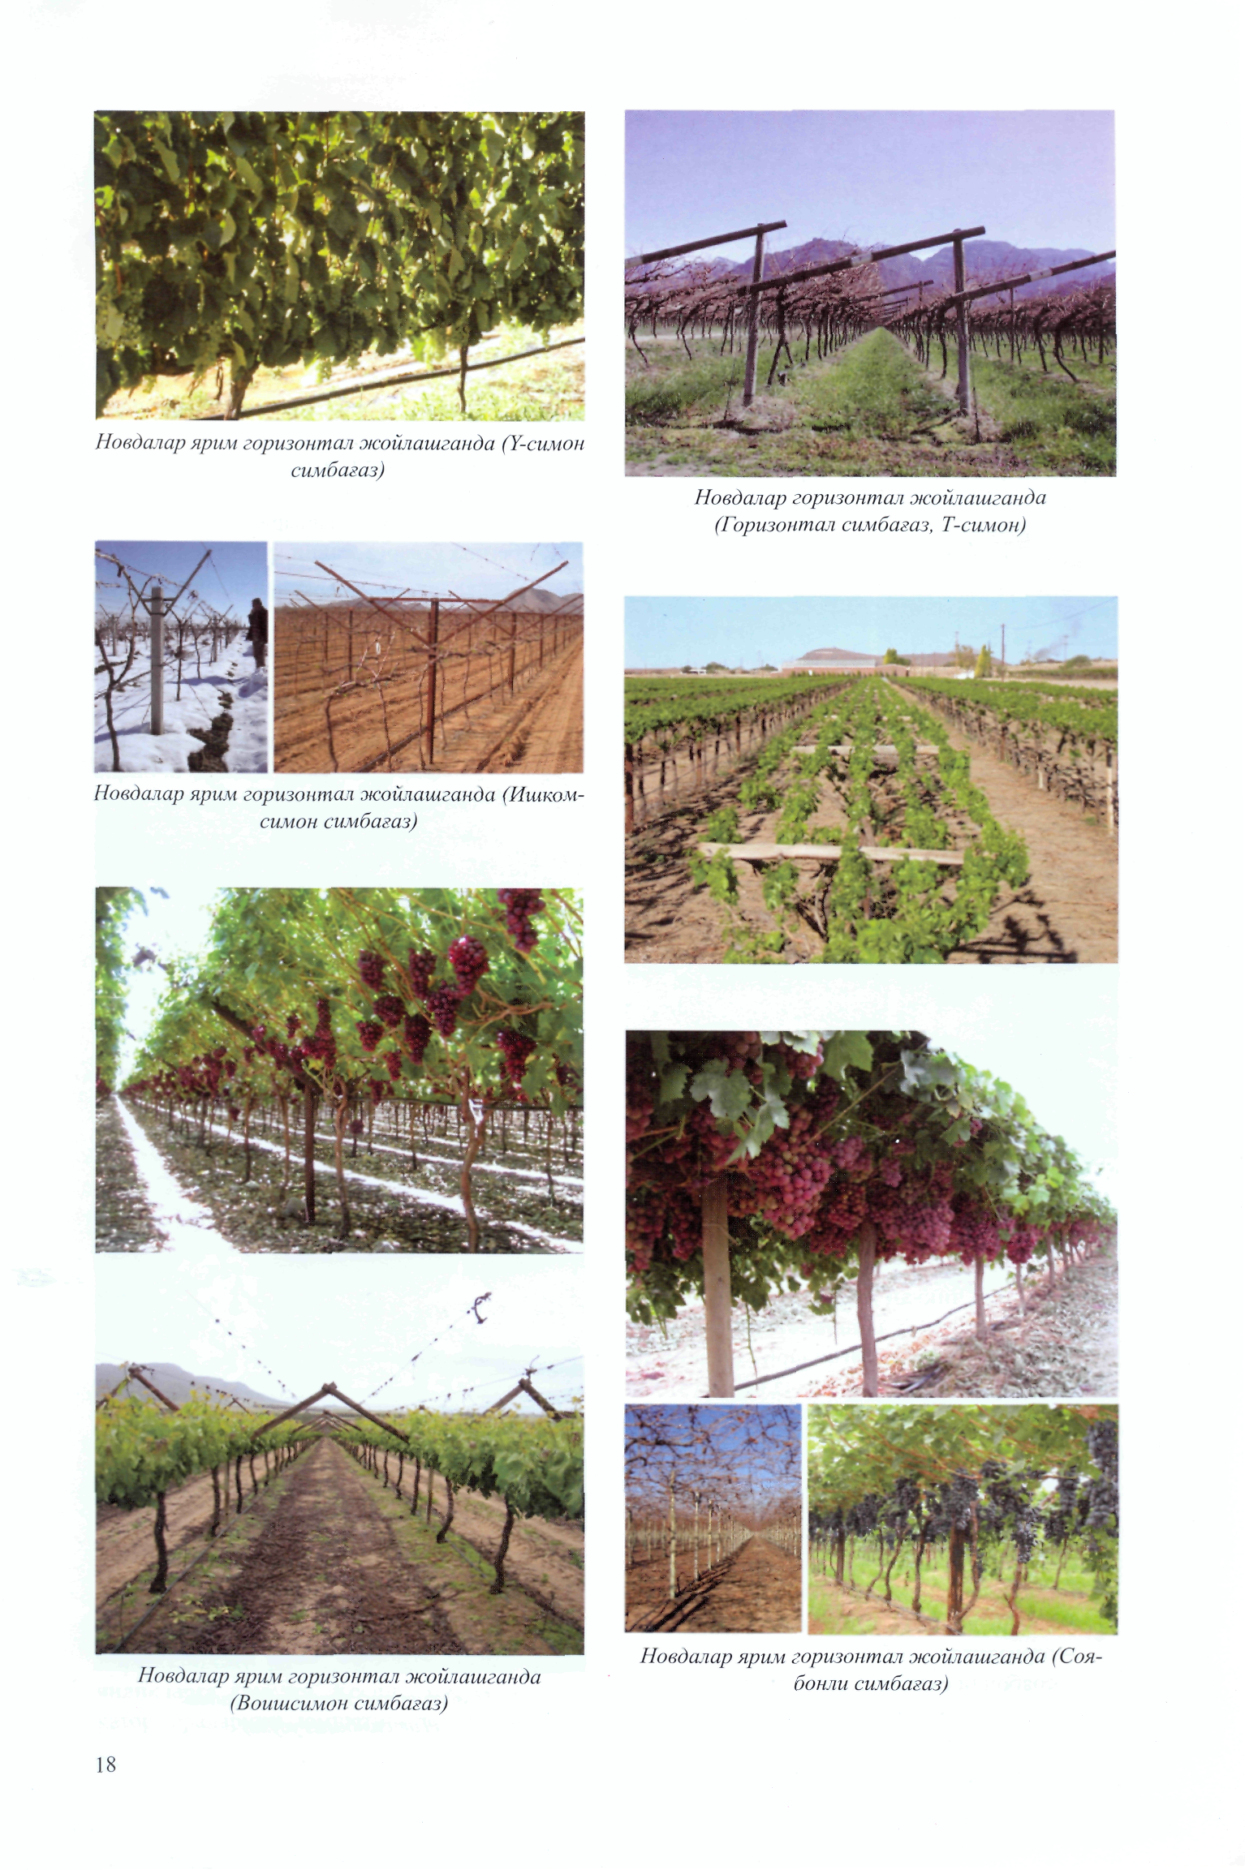

Slide 18
Токни тик симбағазли сўриларда ўстириш
Ток ўстиришнинг энг кўп тарқалган замонавий усули. Дунё бўйича катта майдонлардаги саноат аҳамиятга эга бўлган токзорлар, асосан шу усулда ўстирилади. Бунда асосий таянч сифатида асосий ва оралиқ усутунлар (темир-бетон устунлар) ва уларга тортилган 3-4 қатор симлар хизмат қилади.
Ток қатор ораларининг масофаси токчилик зонасига (кў-миладиган ва кўмилмайдиган, суғориладиган ва суғорилмай-диган ёки шартли суғориладиган лалми ерлар), тупроқ унумдорлиги, ток ўстириш ва унга шакл бериш усулларига (елпи-ғичсимон, паст, ўртача ва баланд танали), шунингдек, бир қа-тор ташқи муҳит ва тупроқ шароитларига боғлиқ.
Ток тупларининг қатор бўйлаб оралиғи эса, асосан тупларнинг ўсииш кучи ҳамда ток ўстириш шароитларига қараб белгиланади. Токни тик симбағазда ўстиришнинг асосий характерли томони ўсимлик танаси, новда ва зангларини симбағазларга кўтариб, текис боғлаб жойлаштириш ҳисобланади. Бу эса, ток қатор ораларига механиизация ёрдамида ишлов бериш, ўғит солиш, суғориш ариқларини олиш, касаллик ва зараркунандаларга қарши курашиш, ток тупларини қишга кўмиш ва баҳорда очиш, ҳосил ташиш каби ишларни самарали амалга ошириш учун имкон яратади.

Slide 19
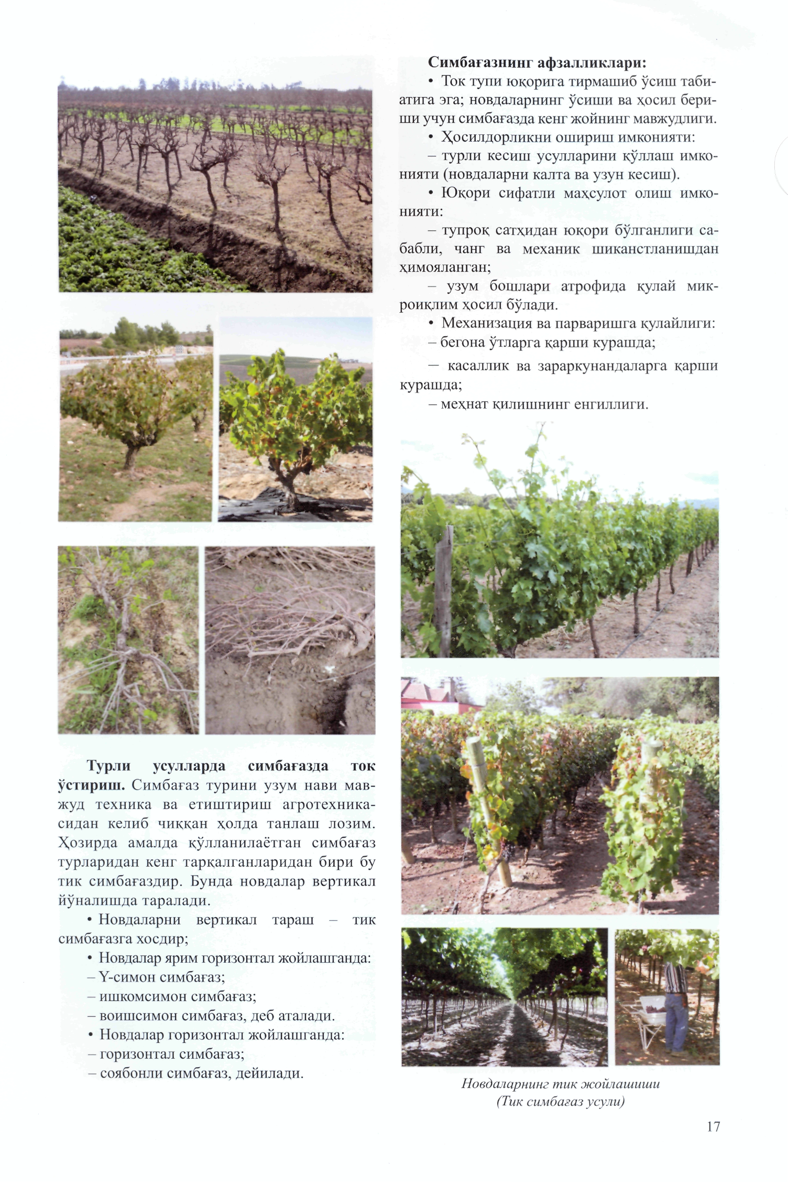

Slide 22
Мана шундай ижобий томонлари туфайли у кенг тарқалган. Шунга қарамасдан бу усул айрим камчиликлардан ҳам ҳоли эмас. Чунончи, ток туплари танасиз ва паст танали тарзда ўстирилганда унинг тик жойлашган баргпоя массасининг қалинлашиб кетиши туфайли ўсимлик ёруғликдан тўлиқ фойдалана олмайди ва оқибатда фотосинтез жараёни бир қадар сусайиб органик моддаларни ҳосил қилиши ҳусусяти камаяди. Ўзбекистон шароитида ҳудди шундай усулда ўстириладиган токзорлар кўпроқ учрайди. Аммо, ўсув даврининг узунлиги, ёруғ кунларнинг кўплиги, қуёш радиациясининг бошқа регионларга нисбатан кучлилиги ўсимликларда физиологик жараёнлар, хусусан, фотосинтезнинг нормал кечишига кўпда монелик қилмайди.
Кўп йиллик илмий тадқиқотлар натижаси, маҳаллий ва чет мамлакатлар, шунингдек, илғор хўжаликлар тажрибаларини ўрганиш асосида тик симбағазларнинг соябонли, икки томонли каби янги хиллари ишлаб чиқилиб, ишлаб чиқаришга жорий қилинган.
Марказий Осиё, хусусан, Ўзбекистонда, шунингдек, Кавказ ортининг жанубий, Россиянинг айрим районларида соябонли тик симбағаз ривож топган. Бу усулда, айниқса кучли ўсувчи хўраки ва кишмишбоп навлар кўпроқ ўстирилади. Бу усулниинг афзаллиги шундаки, бунда оддий тик симбағазга нисбатан токнинг баргпоя қисми кўпроқ майдонда эркин жойлашади, тупларнинг ёруғликдан фойдаланиш коэффиценти кўпаяди, мўл ва сифатли ҳосил етиштириш учун қулай шароит вужудга келади.

Slide 23
Кейинги йилларда Я.И. Потапенко номидаги Умумроссия узумчилик ва виночилик илмий тадқиқот институти (Ш.Н.Гу-сейнов) томонидан токни симбағазда ўстиришнинг (Россия Федерациясининг ток кўмилмайдиган минтақалари учун) янги, симбағазларни ўрнатиш учун капитал маблағ сарфланмайдиган, токларни баланд танали қилиб ўстиришга нисбатан кам маблағ сарфланиб, мўл ва сифатли ҳосил етиштириш имконини берадиган усули ишлаб чиқилган. Бунда 1 гектар токзорга 6,5-11 мингтагача ток туплари жойлаштирилиб, уларга 1 м. тана баландлигида кичик косасимон шакл берилади, новдалари калта кесилади. Новдаларнинг 1 га. даги юкламаси (нагрузкаси) 130-200 мингни ташкил этади. Дастлабки йилларда тупларга шакл беришда улар ёнига қозиқдан таянч қўйилади, ёнидаги тупларда ҳам «қўллар» шакилланиб бўлингач, улар бир-бирига маҳкамланади ва кейинчалик таянч­қозиққа зарурият қолмайди. Бу усул токдан 200-250 ц.гача ҳосил етиштириш имконини бериши қайд этилган.
Келажакда Ўзбекистоннинг ток туплари кўмилмайдиган жанубий районларида бу усулни синаб кўриш ва тасдиғини топгач, уни ишлаб чиқаришга жорий қилиш масаласини кўриб чиқиш лозим.

Slide 24
Токни хиёбон усулида ўстириш
Катта майдондаги токзорлар, илмий тадқиқот муассасалари, дам олиш масканлари худудларини ташкиллаштириш вақтида магистрал, кварталлараро йўллар бўлиши инобатга олинади. Бу йўллардан токзор хиёбонларини ташкил этишда самарали фойдаланиш мумкин. Улар худудга кўрк беришдан ташқари, қўшимча узум ҳосилини олиш имконини беради, чиройли манзара ҳосил қилади. Айниқса, Ўзбекистоннинг иссиқ иқлим шароитида одамларни кучли қуёш нуридан сақлай-ди, уларнинг руҳини кўтаради, шунингдек, бундай хиёбонлар одамларнинг ҳордиқ чиқариш жойига айланиб, турли учрашув ҳамда тадбирларни ўтказиш учун хизмат қилади. Айниқса, бундай хиёбонлар академик Р.Р.Шредер номидаги Боғдорчи-лик, узумчилик ва виночилиик илмий ишлаб чиқариш корпорациясида, униинг Самарқанд филиалида яхши ташкил топган. Э.Т.Тулаев томонидан хиёбонларнинг ўзига хос турли кўринишдаги хиллари яратилган. Хиёбонларнинг ҳар 100 м. дан 100-120 ц. сифатли узум ҳосили олиш билан бирга, улардан халқаро сипозиумлар, конгресслар, анжуманлар ўтказиш-да фойдаланилаётир.
Майдон худудини ташкиллаштиришнинг хусусиятлари, қолдирилган йўллар кенглиги, хиёбонлар ташкил қилиш учун хўжаликдаги мавжуд материаллар (металл, ёғоч ва ҳ.к.) га қа-раб уларнинг қандай хилини қуриш белгиланади. Хиёбонларни қуришда уларнинг баландлиги ва кенглиги қишлоқ хўжа-лиги, хусусан, токчиликда ишлатиладиган автомашиналар, тракторлар ва бошқа техникаларнинг бемалол ўтишига монанд бўлиши лозим. Ток туплари хиёбонларнинг икки четига 2,5-3 м. оралиқда экилади. Нав танлашда, асосан узум бошлари катта, ғужумлари чиройли хўраки навларга эътибор берилади. Узум пишгандаги гўзал манзара кўзни қувонтириш билан бирга, инсон руҳини тетиклаштиради.

Slide 25
Токни баланд қия сўриларда ўстириш
Ўзбекистоннинг Тошкент, Сирдарё, Қашқадарё, Самар-қанд вилоятлари, Фарғона водийсида, шунингдек, Испания, Италия, Франция, Аргентина, Чили каби мамлакатларда учрайди. Бу усулда Ўзбекистонда, асосан узумнинг хўраки нав-лари ўстирилиб, у кўпроқ хонадонларда қўлланилади. Ток биологияси нуқтаи назаридан бу усул бир қатор афзалликларга эга: тупнинг асосий қисми катта майдонни эгаллайди, ўсимлик ёруғликдан самарали фойдаланади, новдалар ётиқ тарзда жойлашиши туфайли озиқ модалар бир меёрда тақсим-ланади, генератив органлар яхши ривожланади, ҳосил миқ-дори ва унинг сифати ошади. Аммо сўрининг баландлиги, ток тупининг жадал ривожланиб, катта майдонни эгаллаши бир қатор қийинчиликларни ҳам туғдиради: асосий новдалар сўри-нинг тепа ётиқ қисмида ривожланиб, пастки қисмида кам бў-лади, парвариш ишлари (хомток, новдалар учини чилпиш, ка-саллиликларга қарши курашиш, чеканка ва ҳ.к.), ҳосил теришда қийинчиликлар туғилади.Шунингдек, бу усулда сўри қуриш учун кўп материал (ёғоч ёки темир устунлар, ёғоч ва сим поялар, боғлов материаллари) талаб қилинади, тупроққа ишлов бериш, ўғитлаш каби агротехника тадбирлари, асосан қўл меҳнати билан бажарилади.
Ток тупларини қия сўриларда ўстириш қадимдан маълум. Масалан, Самарқанд вилоятида туплар ерга яқинроқ қилиб ўрнатилган (70-100 см.) ёғоч бағазларга ётқизилади. Фарғона водийсида эса устунлар 2-2,5 м. баландликда 3,5-4 м. оралиқ-да ўрнатилиб, сўри қия қисмига поялар мустаҳкам боғланади. Бу усул халқ тилида «воиш» номи билан маълум. Хонадонларда эса сўриларнинг турли такомиллашган (аймоқи) хилларидан фойдаланилади.

Slide 26
Сўри қуриш
Ток чирмашиб ўсувчи, ёруғсевар ўсимлик бўлгани учун, уни сўрида ўстириш энг қулай ва мақбул ҳисобланади. Ток сўрида ўстирилганда у яхши ўсиб ривожланади, ҳаво ва қуёш нуридан унумли фойдаланади, барча физиологик жараёнлар (фотосинтез, транспирация, нафас олиш) кучаяди, парвариш ишлари қулайлашади, новдалар ва ҳосил ўз вақтида пишиб етилади, ҳосил сифатли бўлади, механизациядан унумли фойдаланилади, касалликларга камроқ чалинади, ҳосил териш осонлашади ва ҳ.к. Шунинг учун ток тупларини сўриларда ўс-тиришга дунё миқёсида катта аҳамият берилаётир. Сўрининг бир қатор хиллари мавжуд бўлсада, аммо, токчилик амалиётида унинг темир-бетон ва симбағазли хилидан кенг фойдаланилади. Шунинг учун биз сўрининг мана шу хилни қуриш технологияси устида тўхташни лозм топдик. Чунки, бу ҳам иқти-содий, ҳам технологик ва ҳам узоқ фойдаланиш жиҳатидан бошқа хилларидан афзал ҳисобланади.
Асосий (четки) ҳамда оралиқ темир-бетон устунлари қўлланилиб, асосийларининг узунлиги 3,5-3,6 м., уч томонининг йўғонлииги 10 см., ерга кўмиладиган пастки қисминики 20 см, оралиқ устунларнинг узунлиги 3-3,2 м., уч қисмининг йўғонлиги 9 см, пастки қисминики эса 13 см., бўлади. Асосий устунни таёрлаш учун 10 кг. цемент, 5,2 кг. арматура сарф бўлади. Оралиқ устунларга сим тортиш учун 3-4 жойига 40-50 см. оралиқда илгаклар ўрнатилади, асосий устунларда илгаклар бўлмайди.
Сўри қуришда асосий устунлар ерга 70-80 см., оралиқ устунлар эса 55-60 см. чуқурликда кўмилади.

Slide 27
Асосий устунлар ташқи йўл томонга 10-15⁰ қиялатиб кўмилади. Уларнинг мустаҳкам бўлиши учун ток экиладиган ҳар бир қаторга лангар (якор) ўрнатиш лозим. Бунинг учун асосий устундан 1 м. нарига чуқурлиги 70 см., эни 50-60 см.ли чуқур ковланади ва унга қалинлиги 5 мм., сим ўралган ва унинг учи халқа қилиб ташқарига чиқариладиган харсанг (катта тош) ўрнатилади. Кейинчалик халқага асосий устунга тор-тиладииган 2-, 3-, 4-қатор симларнинг бирлаштирилган учи маҳкамланилади
Асосий устунлар сўри қаторининг ичкари томонидан қўйиладиган темир-бетон ёки ёғоч тирговичлар билан ҳам мустаҳкамланиши мумкин.
Асосий устунлар ўрнатилгач, оралиқ устунларни ўрнатиш-га киришилади. Қатордаги икки четки асосий устун оралиғи-нинг қоқ ўртасига яна бир устун ўрнатилиб, уларга тўғрилан-ган тарзда ҳар 7-8 м. масофага оралиқ устунлар ўрнатилади. Махсус мосламалар ёрдамида устунларга сим тортилиб маҳ-камланади. Пастки қатордаги симнинг йўғонлиги 3,5-4 мм., ердан баландлиги 40-50 см., иккинчи қатордаги симнинг йў-ғонлиги 2,5-3 мм., ердан баландлиги 80-100 см. (1-қатордан 40-50 см. баланд), учинчи қатордаги сим иккинчисидан 50-60 см. ва тўртинчи қатордаги сим учинчисидан 40-50 см. оралиқда бўлиши лозим. Сернам ерлар ва кучли ўсувчи хўраки навлар экилган майдонларда бешинчи қаторга ҳам сим тортиш мумкин.
Темир-бетон устунлар ўрнига ёғоч устунлардан ҳам фойдаланиш мумкин. Аммо бу усул қимматга тушади ва узоққа чидамайди.
Симбағазли сўриларнинг тик, осма, соябонли осма, икки томонлама осма, паст, ётиқ сўри хиларидан ҳам фойдаланиш мумкин.
4 қатор симли тик темир-бетон сўриларни қуриш учун ток қатор оралари 3 м. бўлган 1 га. токзорга асосий (охирги) устундан 66 та, оралиқ устундан 363 та ҳамда 700-800 кг. сим сарф бўлади. Соябонли тик сим сўриларга эса 66 та асосий устун, 363 та оралиқ устун, 430 та рейка ва 1,0-1,2 т. сим, соябонли осма сўрига эга эса, 66 та асосий устун, 243 та оралиқ устун ва 1,2-1,4 т. сим керак бўлади.

Slide 28
Ток тупларини галерея шаклида ва уй деворларида ўстириш
Ток туплари турли шаклларда томорқа, дала ҳовлиларда, шунингдек, уй деворларида ҳам ўстирилади. Буниннг учун кучли ўсувчи, соҒлом, бақувват ток тупларининг 100-120 см. узунликдаги, 11-13 мм. қалинликдаги пишиб етилган новдаларини экиш тавсия қилинади. Бундай новдаларда озиқ моддалар кўп бўлиши туфайли, улар биринчи йилнинг ўзидаёқ яхши илдиз олиб жадал ривожланади. 3-4 йилдан сўнг улар ба-қувват ер устки қисмини ташкил этиб, яхшигина ҳосил бериши мумкин. Одатда бир туп ток 20-25 м² майдонни эгаллайди.
Экиш учун кузда 100-120 см. узунликдаги яхши пишиб етилган, соғлом қаламча тайёрланиб, ертўлада нам қумда сақланади. Баҳор (март)дан олдин қаламчалар бир сутка сувга солиб қўйилади. Экиш олдидан қаламчанинг учки икки куртаги қолдирилиб қолганлари олиб ташланади. Қаламча 2-3 жойдан халқасимон қилиб боғланади ва шу тарзда юмшоқ тупроққа 50 см. чуқурликда экилади. Чуқурга 5-6 кг. чириган гўнг, 40-50 г. дан минерал ўғит солинади. Новданинг учки икки куртаги тупроқ устида қолдирилиб, у қозиққа боғлаб қўйи-лади. Қаламча экилгач, у албатта суғорилиб, атрофига 10 см. баландликда тупроқ уйиб қўйилади. Ток кўчатларини ўта сернам, салқин жойларга ҳамда бевосита дарахтлар тагига экиш тавсия этилмайди. У ёруғлик, иссиқлик етарли бўлган очиқ жойлардагина яхши ривожланади.

Slide 29
Ток тупларини галерея шаклида ўстириш иккинчи йилдан бошланади. Иккинчи йили баҳорда куртаклар уйғонмасдан темир ёки ёғочдан тирговучлар (сўри) ўрнатилади.
Кейинги йиллари парвариш кучайтирилиб, ҳар бир тупда 5 ва ундан ортиқ пишган новда қолдирилади ва улар куз ёки эрта баҳорда 100-120 см. узунликда кесилади. Улар кордон шаклида ўнг ва чап томонга ётиқ ҳолда, юқориги новда эса галереяни беркитиш (ёпиш) мақсадида эгиброқ боғланади. Суст ўсган новдалар ва бачкилар олиб ташланади. Учинчи йили ҳар бир туп токда 30-40 тагача, бешинчи йили эса 80-100 тагача яшил новдаларни қолдириш мумкин. Галереянинг 1 м² қисмини ёпиш учун қолдириладиган новдалар сони 20-25 тадан ошмаслиги керак.
Ўсув даври, айниқса, хомток вақтида токнинг нави, ўсиш кучига қараб энг бақувват новдалардан керакли миқдорда қолдирилиб, тортилган симбағазларга юқориги (марказий) новда тик, қолганлари ётиқ ҳолда боғлаб борилади.
Ток туплари кўмилмайдиган жойларда уларни баҳорда ке-сиш тавсия қилинади. Ток кесиш вақтида ҳар бир тупда қол-дириладиган новда (куртаклар) сони тупроқ шароитлари, ток-нинг нав хусусиятлари, экиш оралиғи, ўстириш усуллари, шаклига қараб белгиланади. Ток туплари кўмиладиган бўлса, улар куз (октябр, ноябр, бошлари)да тирговучлардан бўшати-либ тупроққа кўмилади ёки ўраб қўйилади. Шунинг учун ток тупларини парвариш қилишда, уларнинг ўсиши ва ривожланишини, мўл ва сифатли ҳосил беришини узоқ йилалр таъ-минлашда юқоридаги шароитларни эътиборга олиш зарур.
Галерея ҳосил қилиш учун тирговучлар «П» ҳарфи шаклида кенглиги 2-3 м., баландлиги 2,25-2,5 м. оралиғи 4-5 м. қилиб ўрнатилади. Тирговучларга 70-80 см. оралиқда симбағазлар тортилади

Slide 30
Токни уй деворларида ўстириш учун ўзига хос симбағаз ҳосил қилинади. Бунинг учун девор бўйламасига қараб уч қисмида тешиклари бўлган арматура ва шунга ўхшаш металдан қилинган темир қозиқлар қоқиб чиқилади. Қозиқларнинг девордан чиқиб турадиган қисми 10-12 см., орасидаги масофа 4-4,5 м. бўлиши ва ҳар 80-100 см. оралиқда қозиқларга (тешиклари орқали) сим тортилиши керак. Уларнинг ҳажми уйларнинг жойлашиши, шакли, баландлиги ва ҳ.к. га қараб ўзгариши мумкин.
Ток экилгач, иккинчи йили тупда иккита кучли ривожланган новдадан биттаси кузда 5-6 кўзга кесилади, қолганлари олиб ташланади. Келгуси йил баҳорда (апрел охирлари) хомток вақтида энг яхши ривожланган новдалардан 1-2 таси қол-дирилади ва улар ўсган сари бағазларга боғлаб борилади. Новда яхши пишиб етилгач, баланд тана ҳосил қилиш учун улар 1,5-2 м. узунликда кесилади. Ток тупи вақтида озиқлантири-лиши, суғорилиши, шунингдек, касалликлардан холи бўлиши зарур.
Уй деворларида ўстириладиган токларга бирмунча бош-қача шакл берилади. Бунда ток уйнинг иккинчи ва ундан юқори қаватларигача кўтарилади, кўп йиллик ва бир йиллик қисмлари эса дераза, балкон (айвонча), лоджия (пешайвон) оралиғида жойлаштирилади. Шунга қараб ҳар бир ток тупида 3-4 та доимий занг ҳосил қилинади

Slide 31
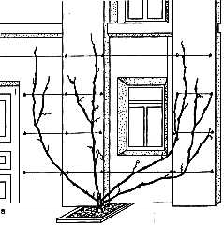
Ток тупларини уй деворларида ўстириш

Slide 32
Ток тупларига шакл бериш
Шакл беришдан асосий мақсад, ток тупи учун ажратилган озиқланиш майдони ва бўшлиқдан унумли фойдаланиш, турли ўстириш усуллари орқали тупнинг кўп ва бир йиллик қисмларини тўғри жойлаштириш, ёруғлик, иссиқлик каби экомуҳитлардан самарали фойдаланиш, токзорни механизация ёрдамида ишлаш, тупларни кўмиш ва очиш, касаллик ҳамда зараркунандаларга қарши курашиш, пировардида токдан мунтазам ва сифатли ҳосил етиштириш ҳамда ҳосилни териб олиш учун қулай шароит яратишдир.
Ток тупларига шакл бериш, унинг кўп йиллик қисмининг ҳажми, асосий танаси, зангларининг сони ва узунлиги, жорий йилдаги маданг ва новдаларнинг жойлашиш хусусияти, токни кесиш усули ва бошқаларга қараб турлича бўлади.
Қадимги токчилик районларида халқ узоқ йиллар давомида шакл беришнинг шу жойнинг тарихий, табиий, тупроқ, иқтисодий шароитларига мос бўлган хилларини яратган. Кейинчалик ижодий ёндашиш туфайли шакл беришнинг такомиллаштирилган ҳамда янги хиллари яратилган.

Slide 33
Шакл беришдан асосий мақсад:
Ток хажмини ва тузилишини назорат этиш
Ҳосилдорликни тартибга солиш
Токнинг хосил бериши ва ўсувчанлиги орасидаги мувозанатни ушлаб туриш
Ток соғлигини сақлаб колган холда максимал ҳосилдорликка эришиш

Slide 34
Шакл бериш турлари
Калта, 2-3 куртакли новда усулида шакл бериш.
Бу усулда 2 та куртак қолдирилиб кесилади ва у асосан;
• Тик симбағаз усулида ўстириладиган юкори хосилли навларда қўлланилади;
• Пастки куртакларда юқори хосил берувчи ток навларида қўлланилади ;
• Тик симбағаз усулида ўстирилган токлар учун қўлланилади.
Колдирилган куртаклар орасидаги масофа 12-15 см бўлиши мухимдир. Шунда:
• Қуёш нурлари токка яхши тушади ва узум бошлари ривожланиши учун етарли жой бўлади

Slide 35
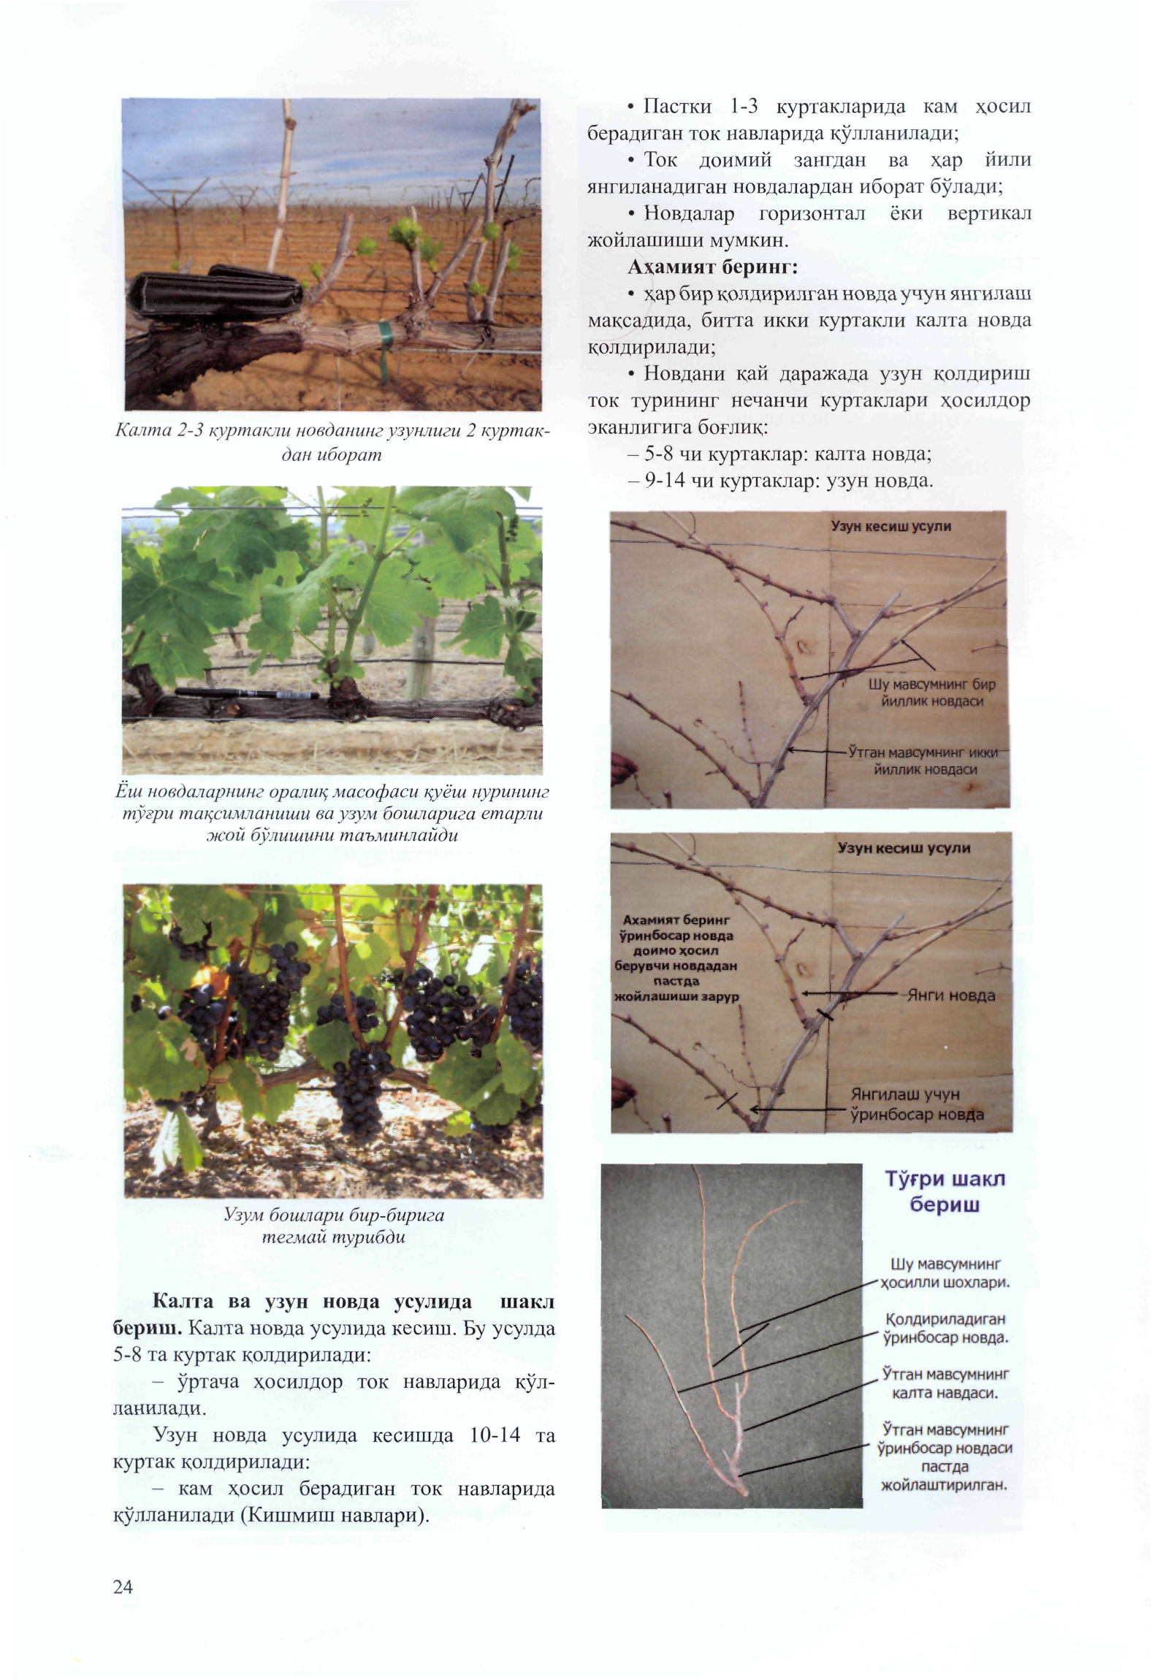

Slide 38
Шакл бериш турлари
Калта ва узун новда усулида шакл бериш.
Калта новда усулида кесиш. Бу усулда 5-8 та куртак қолдирилади:
- ўртача ҳосилдор ток навларида кўлланилади.
Узун новда усулида кесишда 10-14 та куртак қолдирилади:
- кам ҳосил берадиган ток навларида қўлланилади (Кишмиш навлари).
• Пастки 1-3 куртакларида кам ҳосил берадиган ток навларида қўлланилади;
• Ток доимий зангдан ва ҳар йили янгиланадиган новдалардан иборат бўлади;
• Новдалар горизонтал ёки вертикал жойлашиши мумкин.

Slide 42
Шакл бериш хиллари
Ҳозирда шакл беришнинг каллаксимон, косасимон, шпалерали, елпиғичсимон, кордон ҳамда уйғунлаштирилган (аралаш) хиллари мавжуд.
Каллаксимон шакл (32-расм). Ток тупи асоси ёки тана устки қисмида каллак-поянинг ўсиб қалинлашган қисми танасиз ёки танада шакллантирилади. Бунда занглар бўлмайди.
Одатда бир йиллик новдалар 1-3 кўзга калта кесилиб, уларнинг бир қисми асосига тақаб олиб ташланади ва кейинчалик туп асосида каллак шаклланади. Афзалликлари: ток оддий кесилади, қутблик чекланган бўлади, туплар осон кўмила-ди. Камчиликлари: ҳосил кам, каллакда кўплаб жароҳат ҳосил бўлади, ер устки қисми катта ҳажмда бўлмайди, ухловчи куртаклардан кўплаб новдалар ривожланиб, токнинг ерга яқин қисми қалинлашиб кетади, касалликларга тез чалинади, ҳосил сифати юқори бўлмайди, ток кўп яшамайди.
Бундай шаклнинг бутоқ қолдириб кесиш усули Австрия, Германия, Венгрия, Франция ҳамда филлоксера тарқалган Грузия, Молдова, Украинада қўлланилган. Ўзбекистонда деяр-ли учрамайди.
Косасимон шакл қадимдан маълум бўлиб, асосан Молдованинг айрим районларида қўлланиб келинган

Slide 43

Ток тупининг каллаксимон шакли

Slide 44
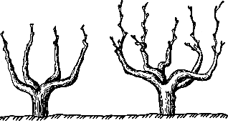
Ток тупининг косасимон шакли

Slide 45
Бундай шакл беришда туп асосида 3-4 ва ундан ортиқ занг тупроқ сатҳига нисбатан яқин шакллантирилиб, новдалар симметрик ҳолда турли томонга йўналтирилади ва кўриниши-дан коса шаклига ўхшайди. Улар танасиз ёки турли баландликдаги танали, бир ёки бир неча ярусли қилиб шакллантирилади. Танасининг баландлиги, зангининг катта-кичиклигига қараб кичик косасимон (зангининг узунлиги 50 см.гача), ўрта-ча косасимон (занги 50-70 см.) ҳамда катта косасимон (занги 70 см. дан узун) хилларга бўлинади. Зангларининг сони ўсти-риш шароитлари ва навга боғлиқ. Новдалар ўринбосар бутоқли қилиб калта ва узун кесиалди.
Қрим косаси, Дон косаси, Молдова косаси, Туркман косаси каби турлари мавжуд.
Қрим косаси ­ Қримнинг жанубий районлари токзорларида қўлланилган. Паст танали (30-35 см.) қилиниб, асосан 3 та занг билан якунланади. Ҳар бир зангда новдалар 2-3 кўз қолдириб бутоқ шаклида кесилади. Асосан нам етишмайдиган, унумдорлиги паст тупроқларда қўлланилган.
Дон косаси ­ Донда томорқа токзорларида қўлланилади. Ток тупида унинг асосидан чиққан 80-100 см. узунликдаги 16-18 тагача занглар бўлади. Улардаги новдалар 6-10 кўз қолди-риб кесилади, Ўринбосар новдалар бўлмайди. Занг ва новдалар 1-2 м. баландликда ўрнатиладиган ёғоч тирговучларида ўсти-рилади.

Slide 46
Молдавия (Молдова) косаси ­ Молдовада томорқа токзорларида қўлланилиб ток туплари косасимон шаклда танаси ер бағирлаб ўстирилади. Ҳар бир тупда 8-12 ва ундан ортиқ занг шакллантирилиб, улар каллак атрофига жойлаштирилади. Ҳар бир зангнинг тепа қисмида иккитадан қолдирилган ҳосил новдалар 10-12 кўзга кесилади.
Туркман косаси ­ Туркманистонда тарқалган бўлиб, бунда ток танаси баланд (75-100 см.) ва занглари калта бўлади. Эркин осилиб ва ерга тегиб турадиган новдаларидан тупнинг умумий массаси ҳосил қилинади. Новдалар, асосан, калта кесилади. Туркманистоннинг қулай иқлим ва тупроқ шароитларига эга районларида қўлланилади.
Шпалерали шакл ­ бир қанча (Гюйо, Кахетин, икки томонлама шпалерали, юраксимон ва ҳ.к.) хиллари мавжуд бўлиб, одатда улар бир, баъзан икки ва ундан ортиқ турли баландликдаги таналари, бир ёки икки ҳар хил томонга йўналтирилган мева звенолари шаклланганлиги билан ажралиб туради.
Гюйо шакли (34-расм) ­ танасининг баландлиги 20-70 см. бўлиб, новдалар турли томонга йўналтирилган бир ёки икки (бир ёки қўш қанотли Гюйо) мева звеноси билан тугалланади.
Мева звеноси шохча, ўринбосар новда (2-3 кўзли) ҳамда ҳосил новда (8-12 кўзли) дан ташкил топади. Ҳосил новда симбағазга ётиқ ҳолда боғланиб, ундан ривожланган яшил новдалар тепа ярусдаги симбағазларга жойлаштирилади. Тупдаги кўп йиллик қисмлар ҳажми, қолдириладиган куртаклар сони кам бўлади. Шунинг учун, бу усул суғорилмайдиган, унумдорлиги паст ерларда, ўсиш кучи суст бўлган навларга нисбатан қўлланилади. Нам етарли ва унумдор ерларда қўш қанотли Гюйо шаклидан фойдаланилади.
Кахетин (грузин) шакли (35-расм) ­70 см.гача баландликдаги танага эга бўлиб, унда битта мева звеноси жойлашган бўлади. Ўринбосар новда 2-3 кўзга кесилиб, ҳосил новда (маданг) тана ёки қозиққа халқасимон тарзда эгиб боғлаш мум- кин бўлган даражада кесилади. Қўлланилиши Гюйо шаклникига ўхшаш.

Slide 47
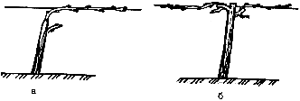

Гюйо шакли:
а - бир қанотли шакли; б - икки қанотли шакли
Кахетин (грузинча) шакли

Slide 48
Икки томонлама шпалерали шакл­ўртача (50 см. гача) танага ҳамда ёйсимон ёки ярим ёйсимон тарзда боғланадиган иккита ҳосил новда (маданг)га эга бўлади. Ўринбосар новдалар қолдирилмайди. Fарбий Европа мамлакатларида кенг қўлланилади.
Юраксимон шакл (36-расм) ­ унча баланд бўлмаган тана ҳамда узун кесилган иккита мадангдан ташкил топади. Улар тананинг турли томонидан юрак шаклига ўхшаш ҳалқасимон қилиб боғланади.
Шпалерали шаклнинг юқорида кўрсатилган барча хиллари Ўзбекистонда қўлланилмайди.
Елпиғичсимон шакл. Токнинг кўп йиллик қисмлари (3-4 ва ундан ортиқ занг) ни шпалера (симбағазли) сўри юзасига елпиғичсимон қилиб жойлаштиришдан иборат. Кичик, ўрта ва катта хиллари мавжуд. Елпиғичсимон шакл берилган ток туплари кўп яшайди, асосий шаклини ўзгартирмаган ҳолда тупда қолдириладиган куртаклар сонини ошириш, ҳосилдор-ликни камайтирмаган ҳолда кўп йиллик қисмларини ёшартириш, ўсимликнинг ёруғлик, иссиқликдан, шунингдек, парвариш ишларида механизациядан самарали фойдланиш, мўл ва сифатли ҳосил етиштириш имконини беради. Ток туплари турли баландликдаги танали ва танасиз шаклда бўлиши мумкин. Танали қилиб шакл бериш ток кўмилмайдиган районлар учун, танасиз қилиб шакл бериш эса, ток кўмиладиган районлар учун тавсия қилинади.
Кичик елпиғичсимон шакл (37-расм) берилган ток туплари шпалера юзасига жойлаштириладиган 3-4 та калта (25-30 см.) зангдан ташкил топиб, уларнинг ҳар бирида биттадан ҳосил новда (8-12 кўзли) ҳамда ўринбосар новда (2-3 кўзли) дан иборат мева звеноси шакллантирилади.
Ўртача елпиғичсимон шакл беришнинг кўп зангли елпиғичсимон ҳамда Молдова шпалераси каби хиллар мавжуд.

Slide 49

Юраксимон шакли

Slide 50
Кўп зангли елпиғичсимон шакл бериш. Бу барча елпиғичсимон шакл беришнинг асоси ҳисобланади. Бунда ҳар бир тупда икки томонга ётиқ ҳолда жойлаштирилган узунлиги 60-140 см. бўлган 4-6 ва ундан ортиқ «қўл» (занг), ҳар бир зангдан эса, тупнинг ҳажмига қараб битта ёки 2-3 та мева звеноси шакллантирилади. Токнинг айрим кўп йиллик қисмла-рини тиклаш мақсадида танага яқин 1-2 та ўринбосар бутоқ қолдирилади.
Бу усул тупда куртак юкламасини исталган тарзда ўзгартириш, зангларни осон ёшартириш ҳамда мўл ва сифатли ҳосил етиштириш имконини беради. Ток туплари кўмилади-ган барча узумчилик районларида, шунингдек, томорқа токзорларида кенг тарқалган. Аммо, ток тупларини механизация ёрдамида кўмиш ва очиш ишларида қийинчиликлар туғдира-ди.
Молдова шпалераси хили юқоридаги усулга ўхшаш. Ҳар бир тупда 2-4 та занг қолдирилиб, улар шохлатилади ва ҳар бир шохланган қисмида мева звенолари шакллантирилади. Ҳосил новда (маданг) 8-12, ўринбосар новдалар эса 3-4 кўз қолдириб кесилади. Туп асосида кўп йиллик қисмларни тиклаш мақсадида ўринбосар бутоқ қолдирилади. Бу усул суғориладиган унумдор ерларда кучли ўсувчи узум навларига нисбатан қўлланилади. Катта елпиғичсимон шакл (38-расм). Ўрта Осиё, жумладан Ўзбекистоннинг суғориладиган, унумдор, ток туплари кўмиладиган ерларида кучли ўсувчи хўраки ва кишмишбоп навларни ўстиришда кенг фойдаланилади. Бунда ҳар бир тупда 4-6 ва ундан кўп шохланган узун занг («қўл»)лар қолдирилади. Охирги тартиб шохланиш мева звеноси билан тугалланади. Ҳосил учун қолдирилган новдалар узун (15-20 кўз) кесилади.
Бундай шаклдаги туплар, асосан тик ва соябонли симбағазли ҳамда хиёбонли сўриларда ўстирилади.

Slide 51
Ярим елпиғичсимон (бир томонли елпиғичсимон) шакл. Асосан, тупларни механизация ёрдамида кўмиш ва очишни енгиллаштириш мақсадида қўлланилади. Бунда ток туплари орасидаги масофага қараб уларда ҳар хил узунликдаги 3-5 занг бўлади. Ҳар бир зангда мева звеноси, тупнинг асосида эса, ёшартирувчи бутоқ қолдирилади. Одатда занг ва новдалар бир томонга ётқизилади. Ток кўмиш ва очишни янада қулай-лаштириш мақсадида дастлабки бир неча қатор ток туплари занг ва новдаларини бир томонга, кейинги шунча қатор ток туплариникини қарама-қарши томонга ётқизилади. Афзалликлари елпиғичсимон шаклникига ўхшаш. Ярим елпиғичсимон шакл беришнинг занглар сони ва узунлиги ҳар хил бўлган бир қатор хиллари (масалан, ярим елпиғичсимон шакл К.П.Ску-инь, бир томонлама молдовача, бир томонлама узун зангли шакллари Ш.Н.Гусейнов томонларидан) ишлаб чиқилган.
Баланд танали елпиғичсимон шакл (39-расм). Ток тупларини баланд танали ва кенг қаторли қилиб ўстиришда қўлланилади. Ток 80-130 см. баландликдаги танага ҳамда елпиғичсимон қилиб жойлаштирилган 4-6 зангга эга бўлади. Ҳар бир занг мева звеноси билан якунланади. Занг ва ҳосил новдалари (маданглар) шпалеранинг биринчи ва иккинчи қатор симбағазига боғланди, улардан ривожланган бир йиллик яшил новдалар учинчи ва тўртинчи қатор ўртасида эркин осилиб туради. Ток туплари кўмилмайдиган районларда қўлланилади. Ўзбекистоннинг қиши илиқ жанубий районларига тавсия қилиш мумкин

Slide 52
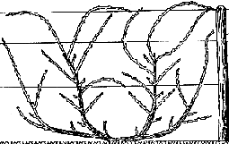
Катта елпиғичсимон шакл
(Ризамат Мусамуҳамедов усули)

Slide 53
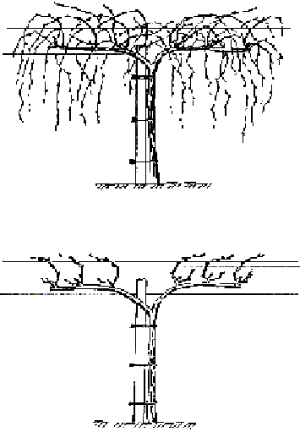
а
б
Баланд танали икки томонли горизонтал (ётиқ) кордон:
а-тупнинг кесилмаган ҳолати; б-тупнинг кесилган ҳолати

Slide 54
Кордонлар (кордонли шакллар). Ток тупининг кўп йиллик қисмларини елка (қанот) шаклида бир ёки икки томонга қаратиб ўстириш усули. Бундай шакл беришда новдалар калта, ўртача ва узун кесилиб, ўринбосар бутоқлар қолдирилиши ёки қолдирилмаслиги мумкин.
Тупдаги доимий зангларнинг тупроқ сатҳига нисбатан жойлашишига қараб кордонлар қуйидагича бўлади: тик кордонлар (елкалар тик холда жойлаштирилади), қия ёки нишаб кордонлар (елкалар қия ҳолда жойлаштирилади) ҳамда горизонтал (ётиқ) кордонлар (елкалар ётиқ ҳолда жойлаштири-лада). Горизонтал (ётиқ) кордонда фақат битта асосий занг шакллантирилган бўлса, бир томонли, агар икки асосий занг икки томонга шакллантирилган бўлса, икки томонли кордон бўлади. Ток тупларини кенг қаторли қилиб ўстиришда баланд танали икки томонлама горизонтал кордон шаклидан ҳам фойдаланилади
Горизонтал кордонлар симбағазда бир-бирининг устига жойлаштирилган горизонтал ҳолда занглар сонига қараб бир, икки ёки кўп ярусли бўлиши мумкин. Токчилик амалиётида бир ва икки томонлама бир ярусли кордонлар кўпроқ учрайди.
Тик кардоннинг Мержаниан­«Вертико» хили (41-расм) ток туплари кўмилмайдиган, суғориладиган ва серунум ерларда, асосан кучли ўсувчи навларга нисбатан қўлланилади. Шунингдек, А.С.Мержаниан ток туплари кўмиладиган районлар учун осон эгиладиган, узун зангларда ҳосил берувчи маданглар бўлган қия кордонни ишлаб чиққан (42-расм).
Шунингдек, горизонтал Казенав кордони, Рой кордони каби хиллари ҳам мавжуд.
Бир вақтлар Ўзбекистонда (академик Р.Р.Шредер номидаги Боғдорчилик, узумчилик ва виночилик илмий ишлаб чиқа-риш корпорацияси Самарқанд филиалида) ҳам кордонларнинг айрим хиллари тажриба сифатида синаб кўрилган. Бир қатор камчиликлари (шакл беришнинг нисбатан мураккаблиги, тупда куртак ва новдаларнинг, ҳосилнинг кам бўлиши ва ҳ.к.) сабабли Ўзбекистон шароитида қўлланилмади. Фақат ҳиёбон-лар, томорқаларда ишқибозлик ва манзара учун айрим хилларини қўллаш мумкин

Slide 55
Аралаш (комбинациялаштирилган) шакллар. Бу ток туплари ярим кўмиладиган районлар учун мўлжалланган. Ток тупида кўмишга ва кўммасликка мўлжалланган иккита қисм шакллантирилади. Бунда қиш фасли қаттиқ (совуқ) келиб, тупнинг кўмилмаган қисми зарарланган ҳолда тупни тиклаб ҳосил олиш учун унинг кўмилган қисмидан фойдаланилади. Қиш юмшоқ келган йилларда эса, тупнинг кўмилган қисми орқали ҳосил етиштирилади.
Ўзбекистоннинг аксарият районларида ток туплари кўми-лиши сабабли бу усул қўлланилмайди.
Танасиз кўп зангли елпиғичсимон шакл. Бу усул ток тупларига барча елпиғичсимон ва ярим елпиғичсимон шакл беришнинг асоси ҳисобланади. Одатда туп асосидан чиққан 40-60 см. ва ундан узунроқ бўлган 4-6, баъзан ундан кўпроқ занглардан ташкил топиб, уларнинг ҳар бирида бир ёки икки-учта мева звеноси қолдирилган бўлади. Кераксиз зангларни янгилаб туриш учун туп асосида 1-2 та тикловчи бутоқ қолдирила-ди.
Бу усулда шакл бериш қуйидагича амалга оширилади. Ток кўчати экилаётган вақтда унинг яхши ривожланган новдаси икки кўз қолдириб кесилади ва йил давомида уларнинг яхши ривожланиши учун қулай шароит яратилади. Илдизининг яхши ривожланиши ва ток ер устки қисми тузилишини яратиш мақсадида юза (шудринг шимувчи) илдизчалар ҳамда бачки новдалар олиб ташланади. Ток тупи биринчи йили кесилмасдан, келаси йил баҳорда унинг яхши ривожланган бир ёки иккита новдаси 2-3 кўзга калта кесилиб қолганлари олиб ташланади. Ўсув даврида (хомток вақтида) тупнинг ривожланишига қараб, унда занг ҳосил қилиш учун 3-4 та новда қолди-рилади. Қўшимча зангни шакллантириш мақсадида 2-3 куртакка кесилаган ўринбосар новда ҳам қолдириш мумкин. Қол-ган барча новдалар хомток вақтида олиб ташланади. Қолди-рилган новдалар токзорга ўрнатилган симбағазларнинг пастки қисмига қия қилиниб боғланади.

Slide 56
Ўсув даврида занг учун қолдирилган новдаларда 3-5 та, ўринбосар новдадан 1-2 та яхши ривожланган новдалар шакллантирилади.
Учинчи йил баҳорида тупнинг ташқари қисмидаги занглар 80-100 см. узунликда, ўрта қисмдагилари 60-70 см. узунликда кесилиб, симбағаз биринчи қаторининг икки томонга қиялатиб боғланади. Янги занг учун қолдирилган новда эса 2-3 куртакка кесилади.
Хомток вақтида қолдириладиган новдалар етишмайдиган зангларни шаллантириш ҳамда кузда ток кесиш вақтида ҳар бир зангда 3-4 та маданг ва 2-3 та ўринбосар бутоқ қолдириш имконияти даражасида бўлиши лозим.
Катта ёшдаги ҳамда сўриларда ўстириладиган ток тупларида занг ва маданг уларнинг ўсиш кучига, нав хсусиятига, озиқланиш майдонига қараб кўпайтирилади. Занглар сони 6-8 тагача, ҳар бир зангда эса 3-4 тагача мева звеноси қолдири-лиши мумкин. Ток тупларига шакл беришнинг мазкур усули Ўрта Осиё, хусусан Ўзбекистон токзорларида кенг тарқалган бўлиб, учинчи йилдан бошлаб мўл ва сифатли ҳосил олиш имконини беради.

